Slide 1
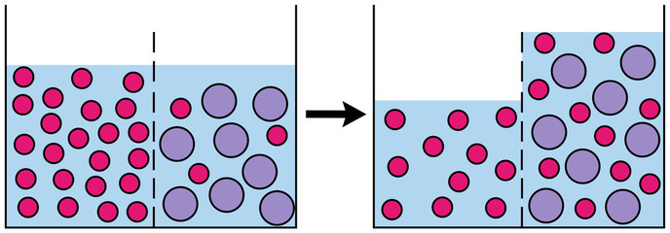
Cb.8 Gluaiseacht trí Chillscannán -
Osmóis
scannán tréscaoilteach

Slide 2
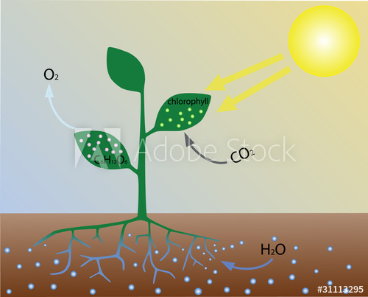
Gluaiseacht trí chillscannán:
Gluaiseann na substaintí isteach agus amach as an gcill ar 3 mhodh éagsúla:
1. Idirleathadh
2. Osmóis
3. Iompar Gníomhach
Idirleathadh gáis trí STÓMAÍ duille planda

Slide 3
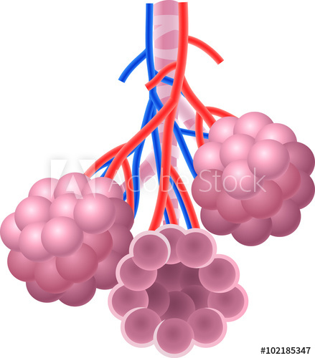
1. Idirleathadh
- Gluaiseacht móiliní leachta nó gáis ó áit ina bhfuil tiúchán ard díobh go dtí áit ina bhfuil tiúchán níos ísle...
* Níl fuinneamh ag teastáil.
Idirleathann ocsaigin, dé-ocsaíd charbóin & uisce
go héasca.

Slide 4
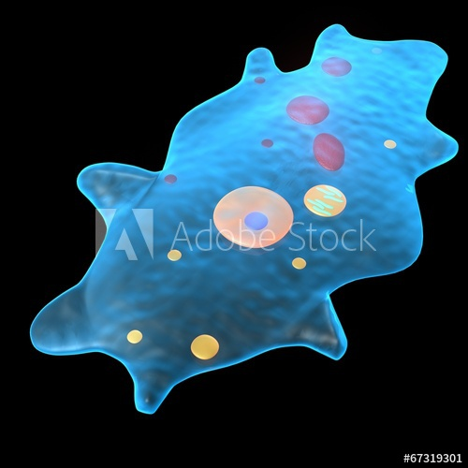
2. Osmóis: Idirleathadh de chineál speisialta í an osmóis (UISCE amháin)
= Gluaiseacht móilíní UISCE ó áit ina bhfuil tiúchán ard díobh go dtí áit ina bhfuil tiúchán íseal díobh trí scannán tréscaoilteach.
Folúisín Bia
Bréagphóidiam
Folúisín Crapthach

Slide 5
Tuaslagáin
(i) Tuaslagáin iseatónacha: Dhá thuaslagán ina bhfuil an tiúchán céanna = iseatónach.
(ii) Tuaslagán caol (hipeatónach) =
(iii) Tuaslagán dlúth (hipeartónach) =
Déanfaidh móilíní uisce iarracht gluaiseacht ón tuaslagán hipeatónach go dtí an tuaslagán hipeartónach chun é a athrú go dtí tuaslagán _____________________
http://www.youtube.com/watch?v=7-QJ-UUX0iY

Slide 6
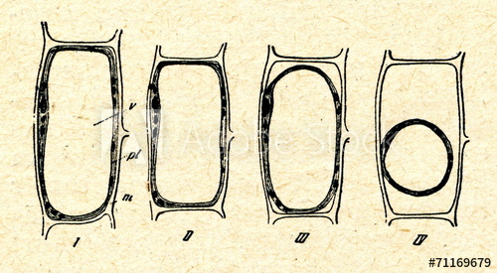
(2a) Osmóis i gCill Phlanda:
Má chuirtear cill phlanda i dtuaslagán hipeatónach (níos mó H²O), gluaiseann uisce isteach tríd an gcillscannán go dtí an cíteaplasma atá hipeartónach (níos lú H²O).
Tá an TURGAR seo tábhachtach do phlandaí neamh- adhmadacha toisc go gcoimeádann sé an gas in airde.

Slide 7
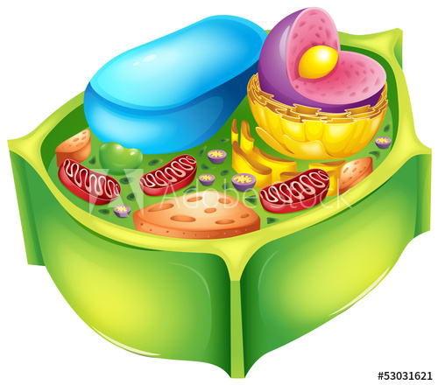
Éifeacht Osmóise i gcill phlanda: (a) Turgar
Hipeatónach
Líonann an chill suas le huisce & brúitear an cillscannán amach in aghaidh an chillbhalla.
Toisc go bhfuil an cillbhalla láidir, ní ligeann sé don chill líonadh an iomarca. Bíonn teannas sa chillbhalla. Deirtear go mbíonn turgar ann.
Turgar

Slide 8
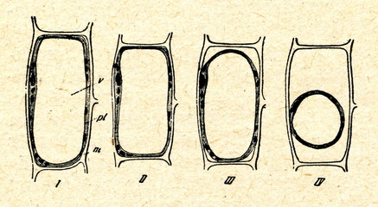
Éifeacht Osmóise i gcill phlanda (b) Plasmalú
Crapadh ábhar na cille de thoradh caillteanas H²O de bharr OSMÓISE.
Nuair atá tiúchán níos airde H²O sna cealla ná mar atá timpeall na gceall, tagann an H²O AMACH as an gcill.
I dtuaslagán hipeatónach
I dtuaslagán hipeartónach

Slide 9
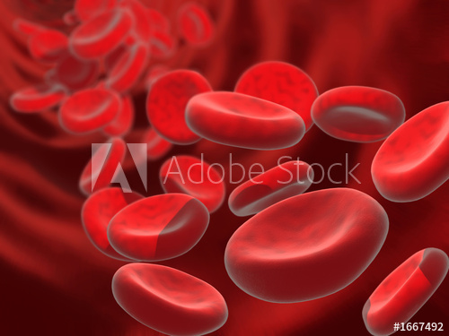
Osmóis i gcill ainmhí:
Bíonn fuilchealla dearga suite sa phlasma fola.
Tá tiúchán salainn thart ar 0.7% sa phlasma & tiúchan salainn thart ar 0.7% sa bhfuilchill dhearg.
Mar sin, ní ghluaiseann uisce isteach ná amach as an bhfuilchill dhearg & í suite sa phlasma de ghnáth….

Slide 10
(a) Haemalú - osmóis H²O isteach san fhuilchill dhearg
* Má chuirtear fuilchill dhearg isteach in uisce, gluaiseann uisce isteach san fhuilchill trí osmóis.
* De bharr seo, pléascann na fuilchealla & scaoiltear an haemaglóibin astu. Deirtear go bhfuil siad haemalaithe.
.

Slide 11
Osmóis i gcill ainmhí: Fuilchill Dhearg (b) Osmóis AMACH as an gcill - Plasmalú
Má chuirtear fuilchealla dearga isteach i dtuaslagán le tiúchán salainn níos airde ná 0.7%, gluaiseann uisce amach astu agus crapann na fuilchealla dearga. Is é seo an fáth go mbíonn tuaslagán salainn 0.7% sa diltálaire (‘drip’) a thugtar d’othair.

Slide 12
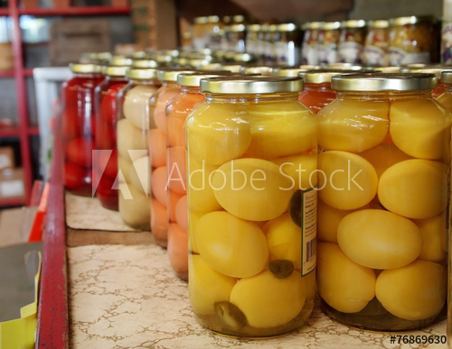
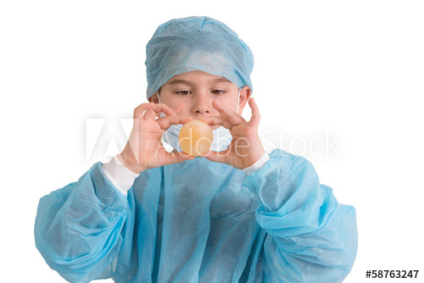
Turgnamh: Ubh & Osmóis
Cuir ubh i bhfínéagar ar feadh 2 lá. Tuaslagann an fínéagar an bhlaosc. Fágtar scannán tréscaoilteach.
Cuir an ubh gan bhlaosc i dtuaslagán hipeartónach (m.sh. síoróip) & féach cad a tharlaíonn.
Cuir ar ais í in uisce íon & féach.

Slide 13
Iompar gníomhach
Is éard is iompar gníomhach ann ná móilíní / iain a bheith ag gluaiseacht i gcoinne an ghrádáin tiúchana.
m.sh. Folúisín Crapthach na hAiméibe
Bíonn fuinneamh ag teastáil chun substaintí a iompar ar mhalairt treo ón treo ina dtarlaíonn an idirleathadh.

Slide 14
3. Iompar Gníomhach:
Cónaíonn Aiméibe i mbun locháin uisce. Níl ach cill amháin ann & cillscannán timpeall air.
Tá an cíteaplasma níos hipeartónaí ná an uisce. Trí osmóis, gluaiseann uisce ón lochán isteach sa chíteaplasma.
Dá leanfadh sé seo ag tarlú, phléascfadh an cillscannán.
H²O isteach
H²O isteach
H²O isteach

Slide 15
Iompar Gníomhach:
Tá folúisín crapthach san aiméibe a bhailíonn an t-uisce & nuair a líonann sé suas, scaoileann sé an t-uisce amach as an gcill. Is gá fuinneamh a úsáid chun an t-uisce seo a scaoileadh.

Slide 16
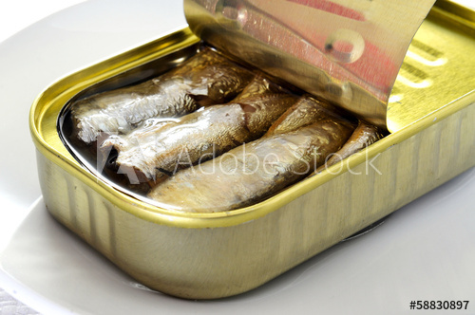
Úsáidtear an t-eolas faoi PHLASMALÚ d’úrchaomhnú bia:
Baintear úsáid as an tionchar a bhíonn ag osmóis ar chealla plandaí & ainmhithe chun bia a chosaint ar éirí lofa (ó fhás baictéar/fungas) – úrchaomhnú bia.
Cuirtear an bia i dtuaslagán salainn
m.sh. bágún/sairdíní
nó siúcra
m.sh. subh le tiúchán ard.

